Slide 1
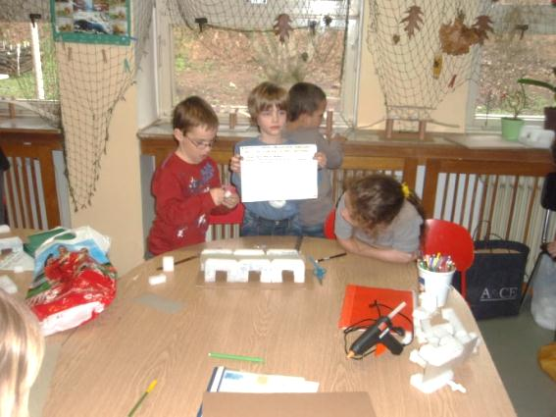
Technické školky a vzdělávání od 3 do 99 let
Petr Štěpánek, VUT v Brně

Slide 2
TECHNICKÉ ŠKOLKY
Nejvíce se vyplácí investice do dětí předškolního věku
James. J. Heckman, nositel Nobelovy ceny za ekonomiku, 2000
Míra
návratnosti
Předškolní výuka
Investice do vzdělání = konst.
Výuka ve školách
Vzdělávání dospělých
Školky
Školy
Kurzy, školení
0
100
Lidský věk

Slide 3
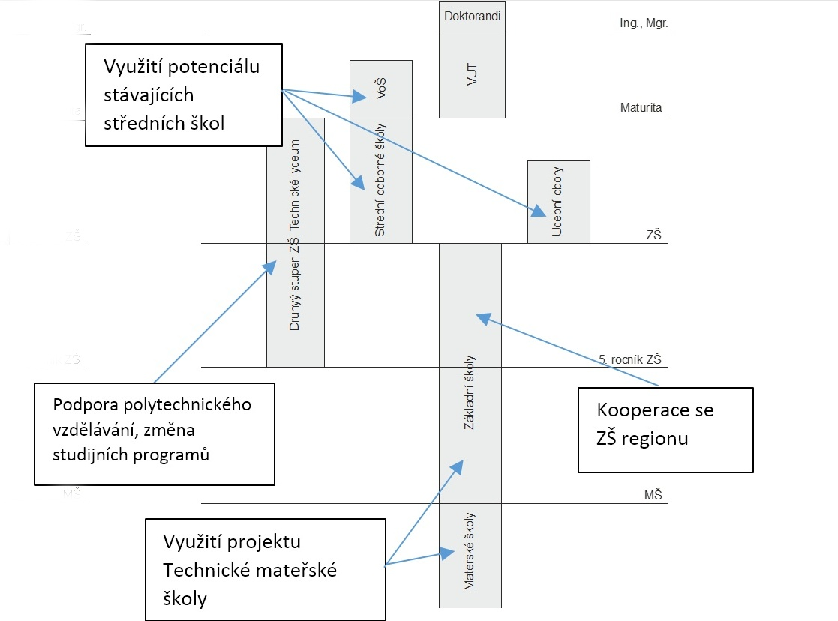
Projekt vzdělávání od 3 do 99

Slide 4
TECHNICKÉ ŠKOLKY
MOTTO (pro děti i rodiče):
technické a přírodovědné disciplíny jsou „hravé“, nebojte se jich …
Aneb: Jak nám příští generace ustelou, tak si my lehneme
Cíle projektu
Podpora „technického“ myšlení u malých dětí.
Propagace technických (a přírodních) věd.
Propojení vysokých škol (u nás VUT v Brně), institucí, firem a dalších škol a školek.
Využití znalostí a zkušeností seniorů (ČMA).

Slide 5
TECHNICKÉ ŠKOLKY
Cílem je podporovat a rozvíjet u předškolních dětí:
TECHNICKÉ MYŠLENÍ
PŘEDSTAVIVOST
MANUÁLNÍ ZRUČNOST
VERBÁLNÍ SCHOPNOSTI
Pochopení souvislostí od nápadu k realizaci:
Nápad
Výkres
Výroba
Odzkoušení
Předvedení
Zásada: Bez používání PC, stavebnice jen jako součást úloh

Slide 6
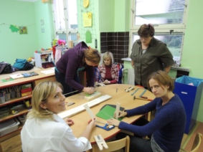
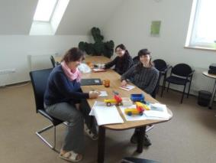
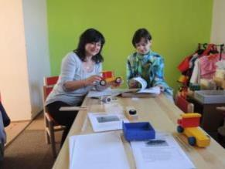
V tomto vzdělávacím systému spolupracuje několik subjektů:
Nositel projektu
(tvůrci úloh, lektoři, konzultanti)
V tomto projektu:
VUT v Brně, ČMA, firmy, ….
Pedagogové MŠ
(nejslabší článek)
Děti (5 – 6 let)
(vnímavé, chápající, kreativní)
Rodiče
(souhlasí, spolupracují)
Podporovatelé
(firmy, instituce, spolky, úřady …)
Přesvědčení a motivace pedagogů v MŠ = nutná podmínka úspěchu
Každá úloha = individuální instruktáž v MŠ

Slide 7
Do roku 2014 byly vytvořeny úlohy z oblasti:
Stavebnictví
Strojírenství
Přírodních věd (ekologie)
Hudebně – technické
Chemie
Biotechnologie
Chystají se další:
Aktualizace stávajících úloh
Ekonomie, finanční gramotnost
Hospodaření, funkce rodiny, státní správy,…
a další …

Slide 8

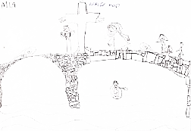
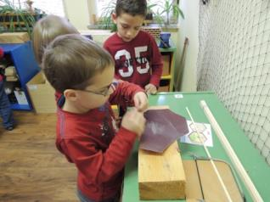
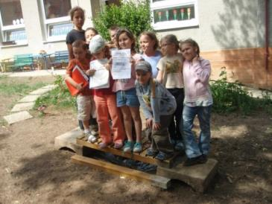
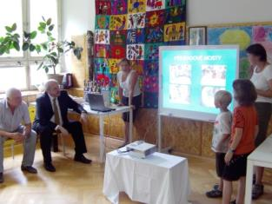
5 fází každé úlohy
Skutečný objekt
(představa, získání informací)
Technická kresba
Experiment, analýza, získání znalostí
Manuální zručnost
Prezentace

Slide 9
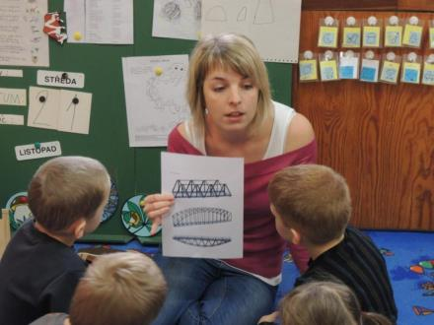
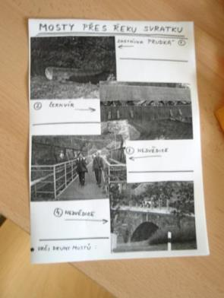
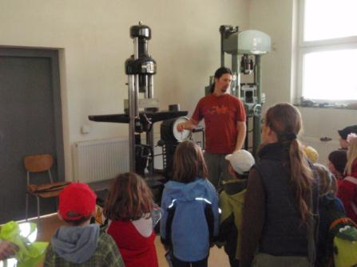
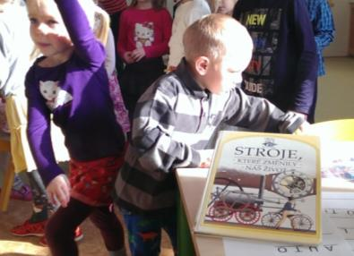
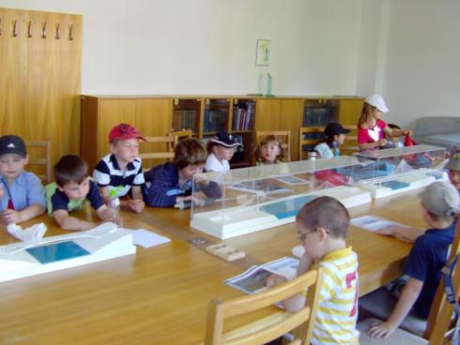
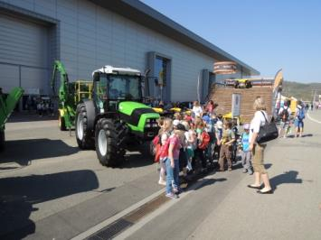
Příklad: Ukázka postupu při úloze „Mostní objekty“
1. fáze: Seznámení s úlohou
Výklad
Výlety po okolí …
Exkurze
Jak nám příští generace ustelou, tak si lehneme …
TECHNICKÉ ŠKOLKY

Slide 10
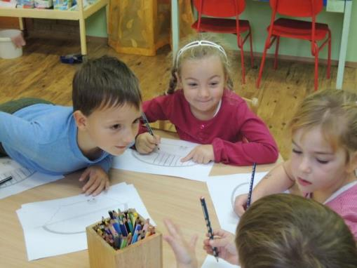
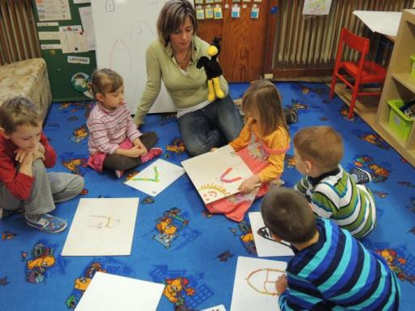
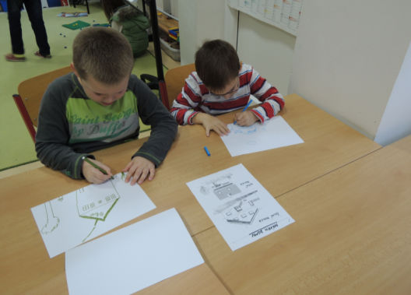
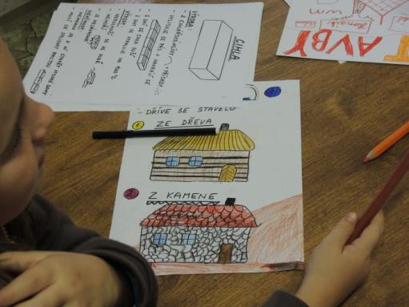
2. fáze: Představivost
Obloukové mosty
Klenby
Domy
Kresba do pracovního sešitu
Jak nám příští generace ustelou, tak si lehneme …
TECHNICKÉ ŠKOLKY

Slide 11
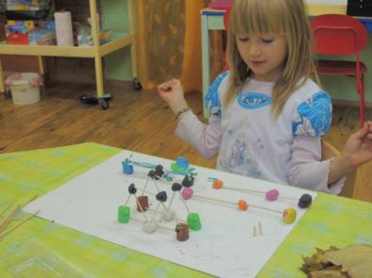
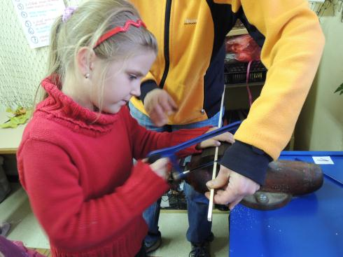
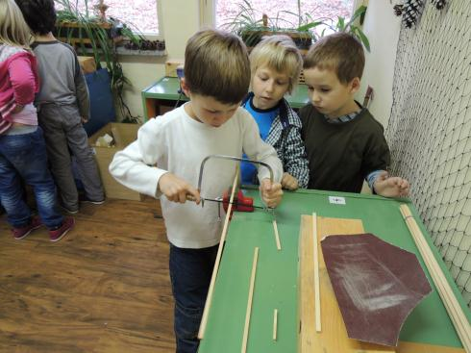
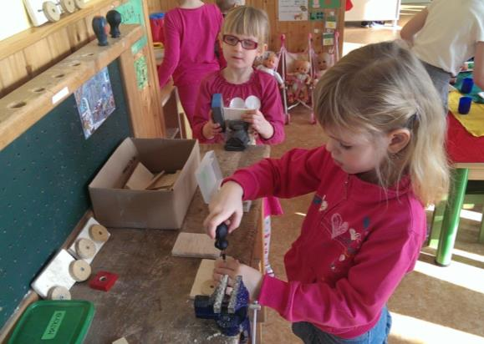
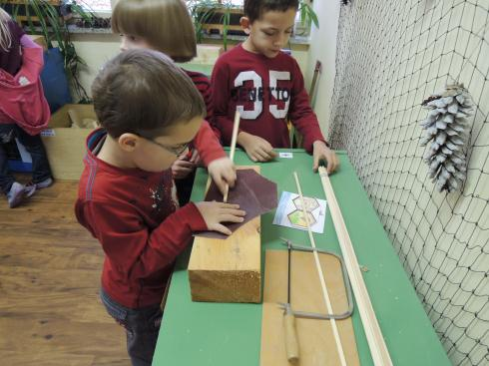
3. fáze: Výroba
Jak nám příští generace ustelou, tak si lehneme …
TECHNICKÉ ŠKOLKY

Slide 12
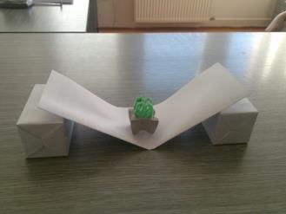
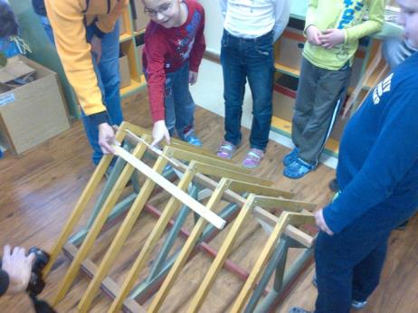
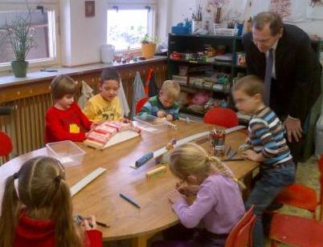
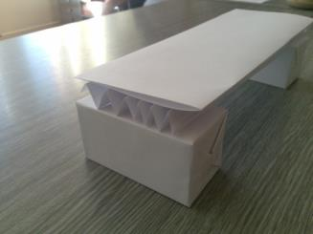
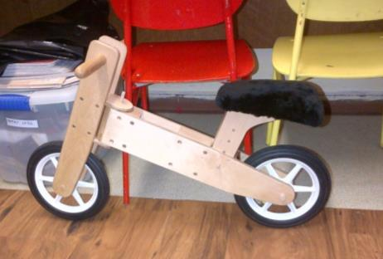
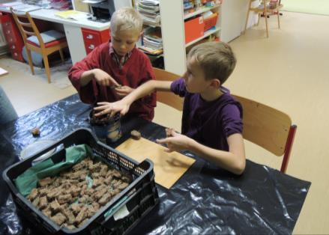
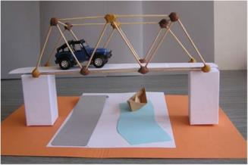
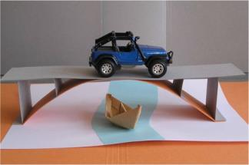
4. fáze: Technický prvek
Co je dimenzování ?
Odpovědi na technické otázky:
Proč drží střecha ?
Proč drží oblouk ?
Co je to stabilita ?
Jakou funkci má sláma v kotovici?
TECHNICKÉ ŠKOLKY

Slide 13
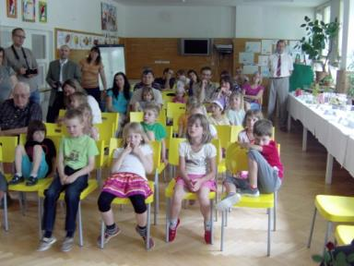
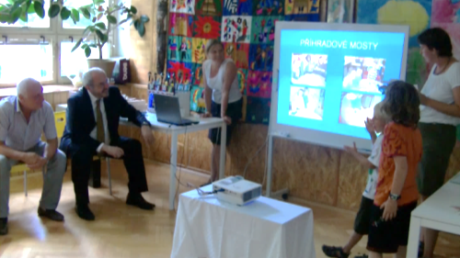
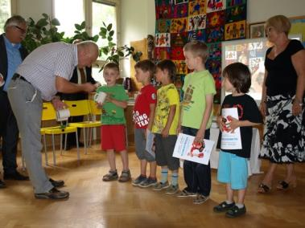
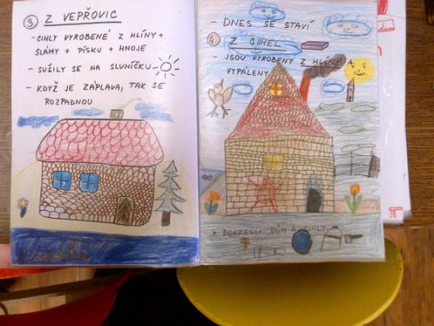
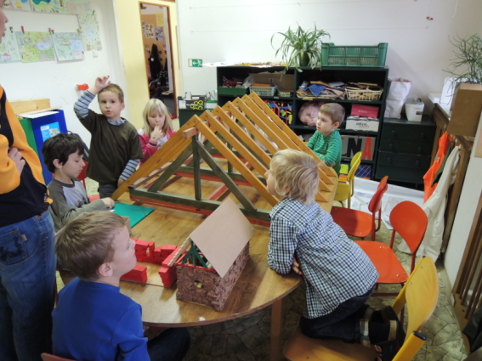
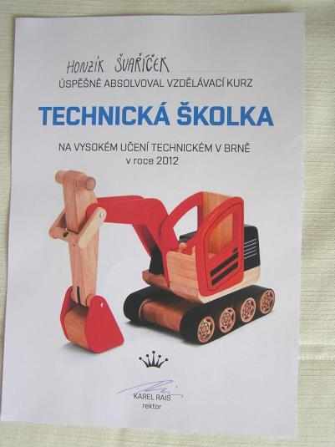
5. fáze: Prezentace výsledků
TECHNICKÉ ŠKOLKY

Slide 14
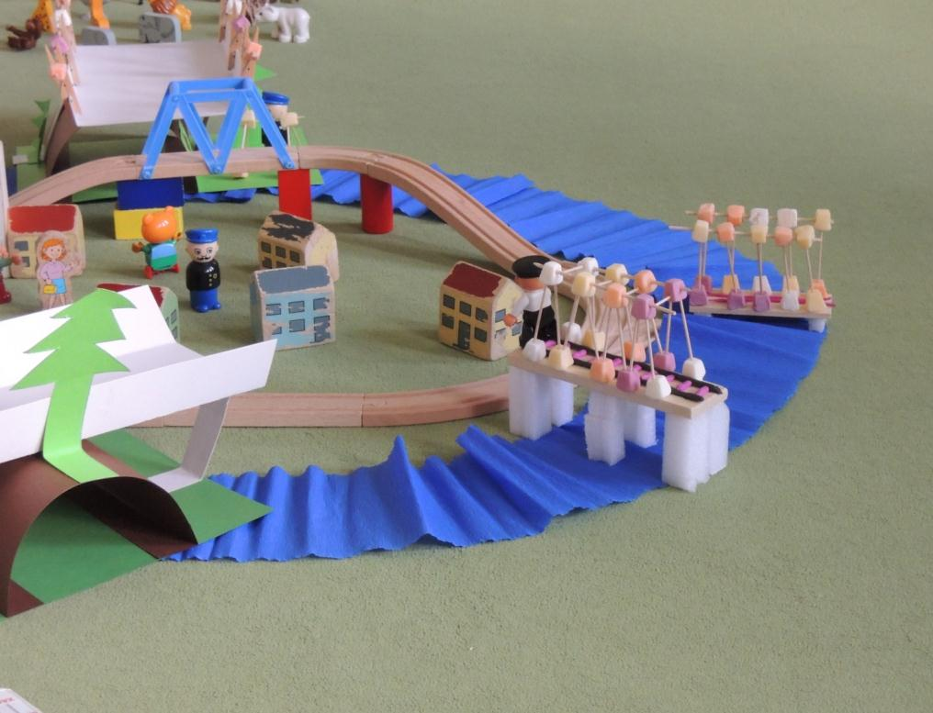
Vyrobené modely lze zapojit do hry
Jak nám příští generace ustelou, tak si lehneme …
TECHNICKÉ ŠKOLKY

Slide 15
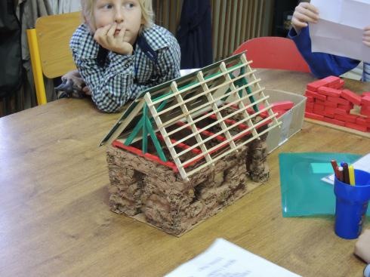
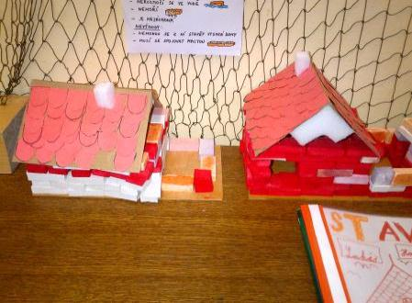
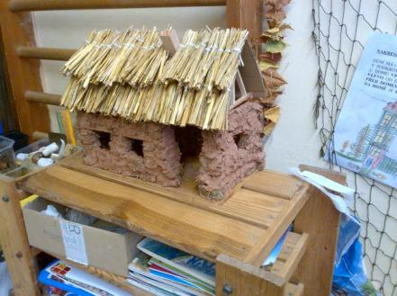
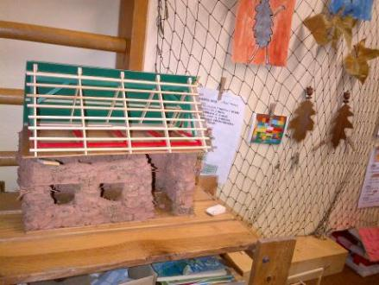
TECHNICKÉ ŠKOLKY
Krovy a střechy
Tady je výsledek.
Líbí se nám tak,
že jej umístíme
na naši výstavku.

Slide 16
Polytechnická výchova v MŠ
Nové úlohy
Aplikace v MŠ
Podpora z projektů
Podpora z firem
Pomocí projektů
(bez udrž.)
Udržitelnost
pomocí firem

Slide 17
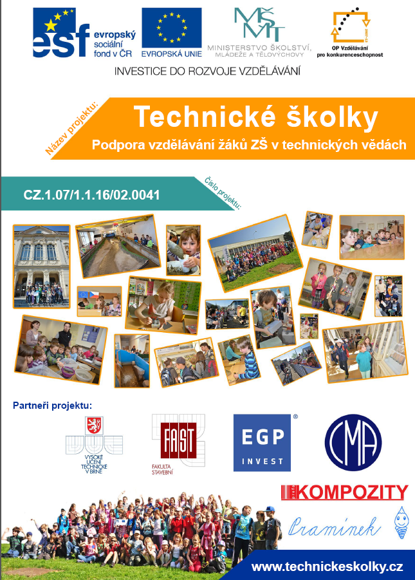
Naše aktuální vzdělávací projekty v ČR
„Technické školky“ – 2016 – 2015, VUT v Brně

Slide 18
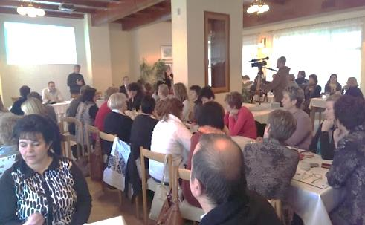
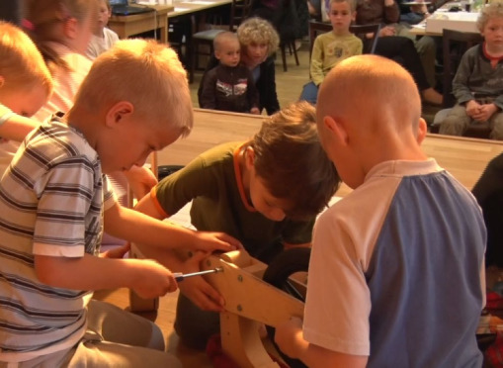
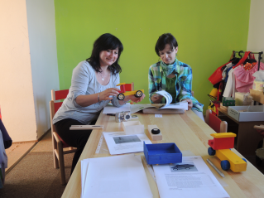
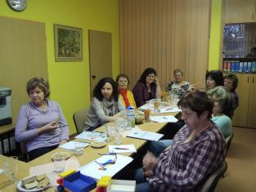
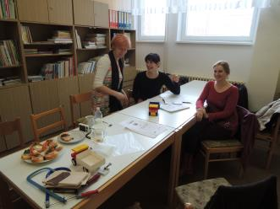

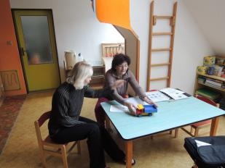
Naše aktuální vzdělávací projekty v ČR
MAS Brána Brněnska + Boskovicka (patří sem i Kuřim)
Úvodní konference TŠ
Rudka u Kunštátu, 23.1.2014
Druhá konference, květen 2014,
Předvedení výsledků i dalším zájemcům o projekt.
Instruktáž ve školkách
… 24 školek

Slide 19
V roce 2014 byl zahájený další projekt:
Technické mateřské školy - vzdělávací projekt 2014 - 2015
MŠMT - OPVK - Další vzdělávání pracovníků škol a školských zařízení, Oblast podpory 1.3 - Výzva č. 48
JAIP, o.p.s. v partnerství s ČMA, o.s., IRER, o.p.s., Societas Rudolphina, o.s.
Cíle:
Školení pedagogů (Č.B., Pardubice, Brno, Praha), celkem 40 seminářů
Zapojení firem a snaha o pokračování (role ČMA) – podobně jako Kuřim
Moduly:
Stavebnictví (stavby, mosty)
Strojírenství (dopravní prostředky)
Hudebně – technické úlohy
Chemie
Biotechnologie
Závěrečná konference, květen 2015

Slide 20
Vzdělávací program v Kuřimi
Předškolní polytechnická výchova
Co je nezbytně nutné v MŠ zajistit
Přesvědčit pedagogy (motivace)
Nabídnout zpracované technické úlohy a proškolit učitele
Vybavení (nástroje, nářadí, pomůcky, …)
Spotřební materiál (dřevo, papír, …)
Co je nutné pro udržitelnost
Najít vhodné osoby – garanty technických úloh, koordinátora
Zapojení místních firem a institucí (podpora materiálová, finanční, vzdělávací)
Co nabízí naše vzdělávací sdružení
Ve startovacím období
  Technické úlohy (stejné jako u MAS)
  Zajištění odborného garanta pro počáteční období
  Finanční pomoc (Prefa Kompozity podpoří 1 MŠ)
V dalším období
  Technickou pomoc, poradenství
  Nové technické úlohy (VUT v Brně)

Slide 21

TAČR v roce 2012 organizuje propojení MŠMT a MPO s tvůrci projektu

Slide 22
Úloha ČMA při zavádění do regionů
ČMA organizuje úvodní semináře v regionech
(školy, firmy, úřady, zájemci …)
Pracuje se zájemci o projekt
(vytvoření týmu – lektoři, ředitelé škol)
Přizpůsobí úlohy požadavkům regionu
Hledá podporovatele z řad podnikatelů
Najde koordinátora projektu v regionu
Koordinátor projektu v regionu
Vytipuje jej ČMA
Dostává podklady pro projekt
Konzultuje s tvůrci úloh
Spuštění projektu
Seznámení s rodiči
Kurzy pro učitele MŠ a ZŠ
Zapojení firem a ostatních zájemců o spolupráci
Fáze projektu (seznámení, představa, výroba,
předvedení)
Udržitelnost – podle možností a zájmu v místě
ČMA
VŠ, SŠ,…
Firmy
Instituce
Fyz. osoby
…
MŠ + ZŠ

Slide 23
…
A co dál?

Slide 24
Zařazení pilotního projektu do širšího kontextu, strategické dokumenty
Znalostní (High tech) domény z RIS JMK:
Pokročilé výrobní a strojírenské technologie
Přesné přístroje
Vývoj SW a HW
Léčiva, lékařská péče a diagnostika
Technologie pro letecký průmysl

Slide 25

Proč Realizovat
Klesající počet absolventů technických a přírodovědných oborů
Zvyšující se rozdíly mezi potřebami praxe a výuky na školách
Neexistující podpora polytechnického vzdělávání na ZŠ
Rostoucí požadavky na technické vybavení odborné výuky
Rostoucí požadavky na pedagogicko-odbornou přípravu výuky

Slide 26
Co využít a jaký je hlavní cíl
Využít projekt „Technické mateřské školky“ (3-6 let)
Navázat podporou polytechnického vzdělávání na ZŠ (6-15 let)
Zefektivnit střední odborné strojírenské vzdělávání (15-19 let)
Využít potenciálu VUT a dalších subjektů v terciárním vzdělávání (19-25 let)
Koordinovat a zefektivnit odborné technické vzdělávání v dalším vzdělávání (25-99 let)
Vybudovat moderní špičkově vybavené centrum podpory pro podporu odborného vzdělávání pro všechny od 3 do 99 let!
Zefektivnit spolupráci všech dotčených subjektů

Slide 27

Děkujeme za pozornost

Slide 28
Prostor k diskuzi

